Slide 1
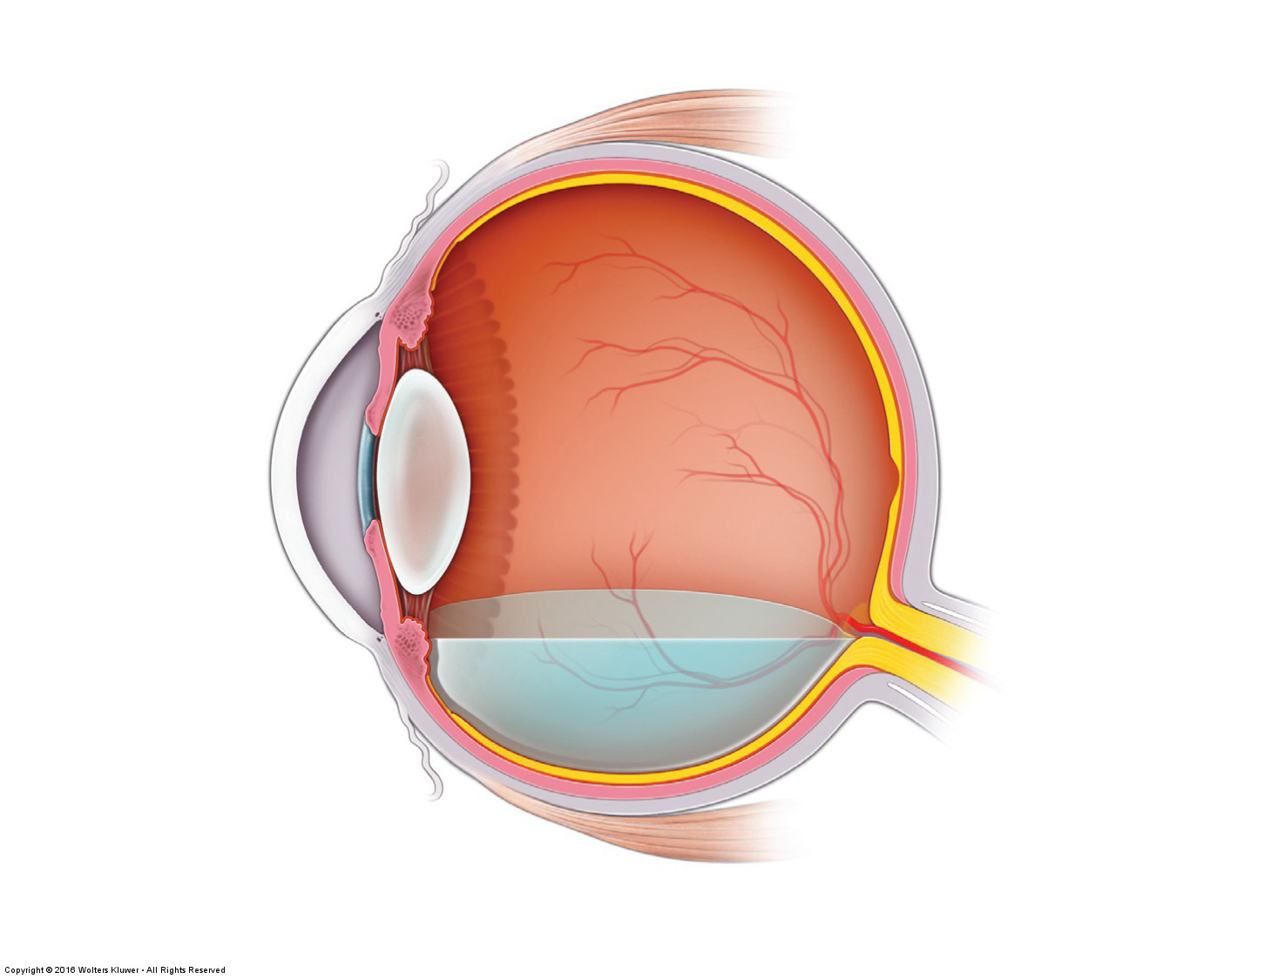

Ögats histologi - Översikt
1. Yttersta lagret
a) Cornea (hornhinnan)
b) Sclera (senhinnan)
c) conjunctiva
2. Mellanlagret
a) Choroidea (åderhinnan)
b) Ciliarkropp och ciliarutskott
c) Iris
Lins
3. Innersta lagret = Retina
retinala pigmentepitelet
och neuronala retina
glaskropp
4. Linsen och glaskroppen
Återhörs i film 1!....

Slide 2
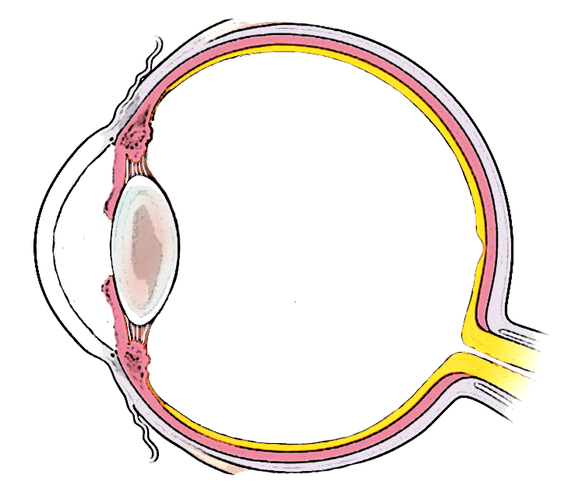
1. Ögats yttersta lager
conjunctiva
sclera
a) Sclera
Omger ögat (och optisk nerv), övergår anteriort i hornhinnan
Stram oregelbunden bindväv – ger opakt utseende (vitt)
Innehåller elastiska fibrer, samt blodkärl och nerver
Främre del bekläds av Conjunctiva, ett flerskiktat epitel som fortsätter på ögonlockets insida (flerskiktat cylinderepitel m/gobletceller)
cornea
b) Cornea (hornhinnan)
Flerskiktat oförhornat skivepitel
0,5-1 mm tjockt
måste vara genomskinligt
- inga blodkärl
– specifik uppbyggnad av stromat
Är väldigt känslig
- innerveras av nerver
nerv
Bowmans membran
Stroma m/organiserade collagenfibrer
och platta fibroblaster
Descements membran
metaboliter
Endotel
Främre kammaren

Slide 3
1. Ögats yttersta lager
conjunctiva
sclera
a) Sclera
Omger ögat (och optisk nerv), övergår anteriort i hornhinnan
Stram oregelbunden bindväv – ger opakt utseende (vitt)
Innehåller elastiska fibrer, samt blodkärl och nerver
Främre del bekläds av Conjunctiva, ett flerskiktat epitel som fortsätter på ögonlockets insida (flerskiktat cylinderepitel m/gobletceller)
cornea
b) Cornea (hornhinnan)
Flerskiktat oförhornat skivepitel
nerv
Bowmans membran
Stroma m/organiserade collagenfibrer
och platta fibroblaster
Platta
fibroblaster
Descements membran
metaboliter
Endotel
kollagenfibrer
Främre kammaren

Slide 4
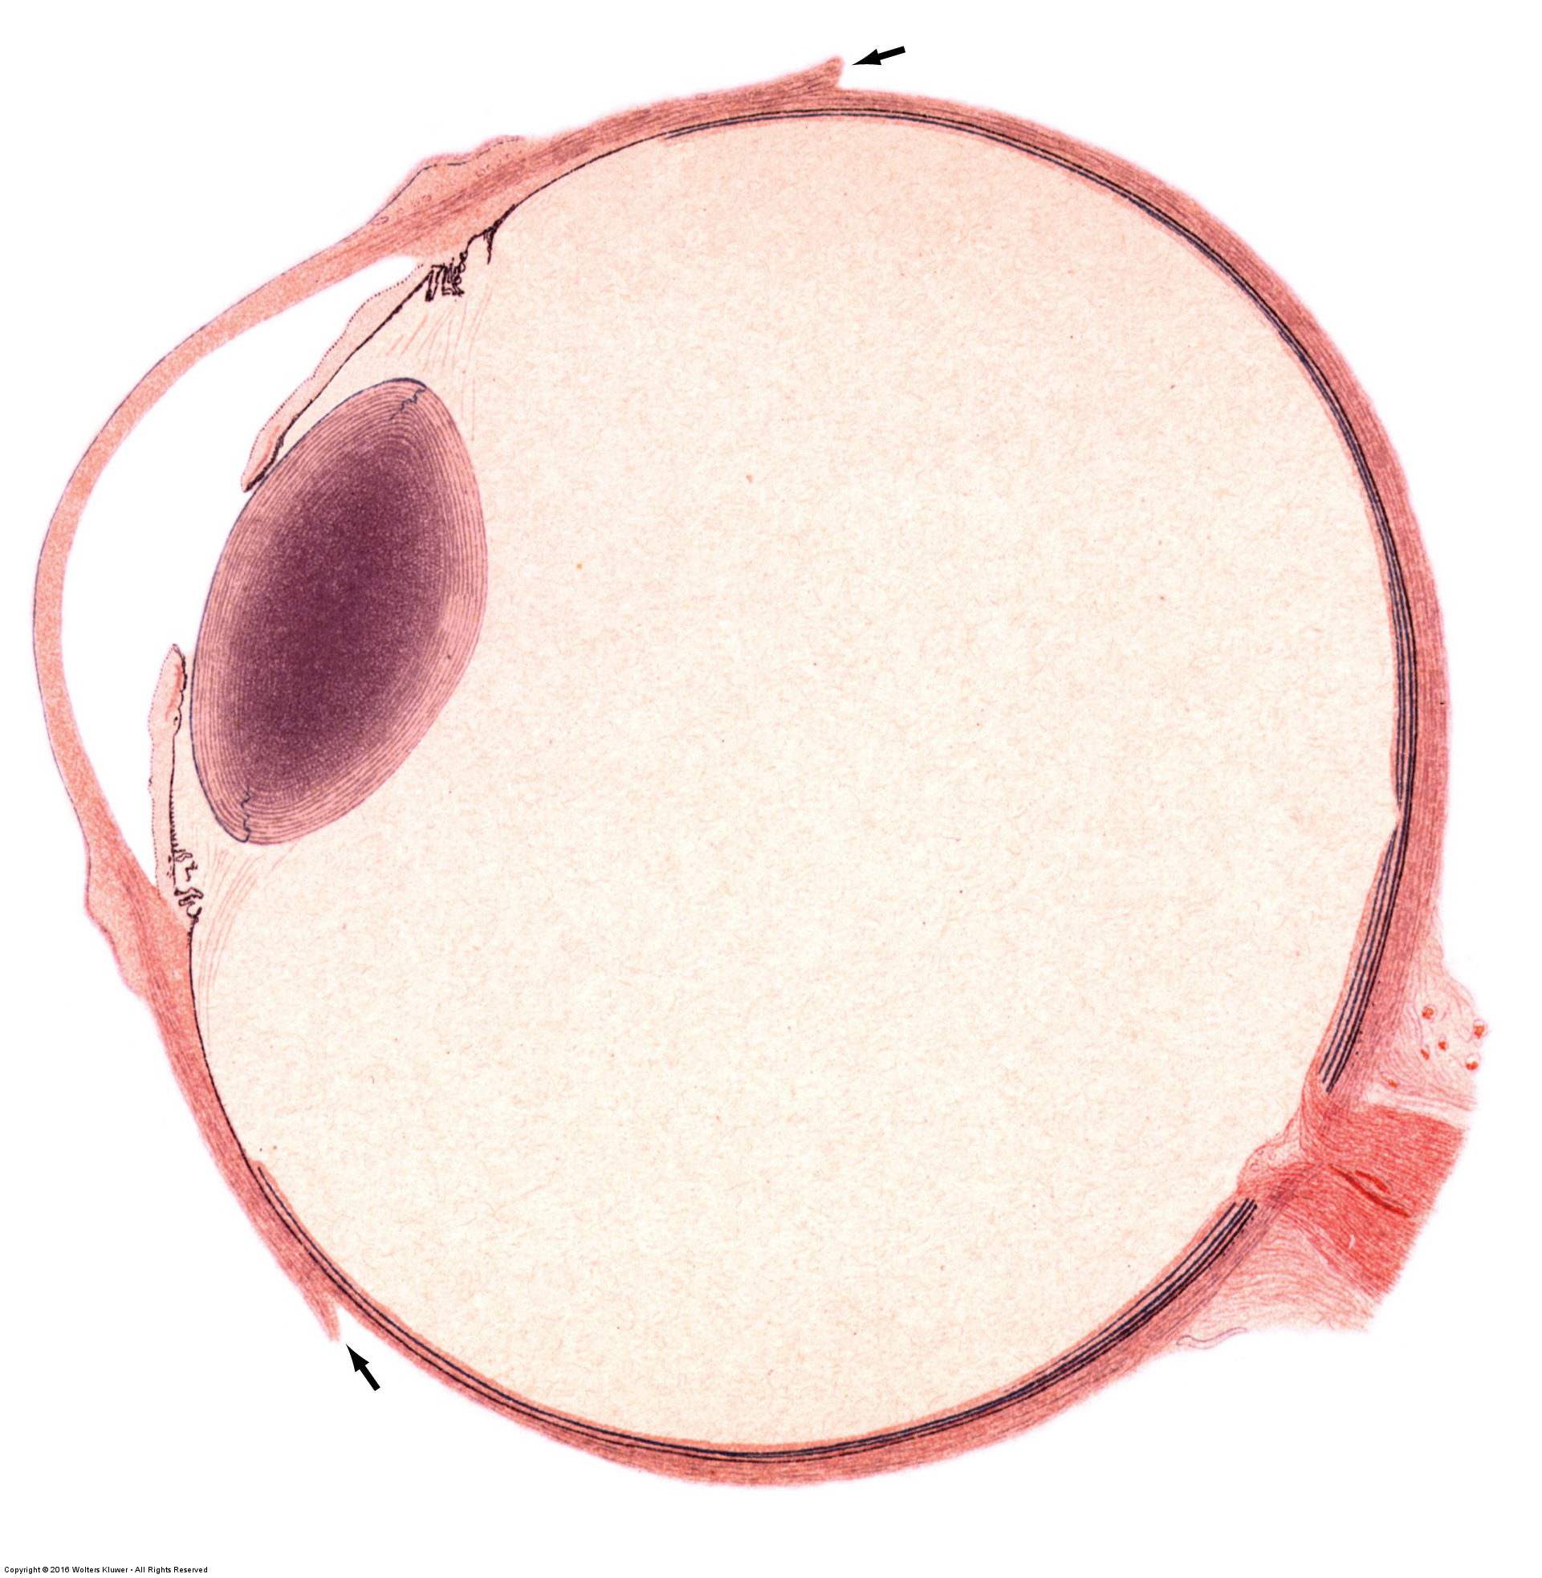
Histologiskt snitt av ett öga

Slide 5
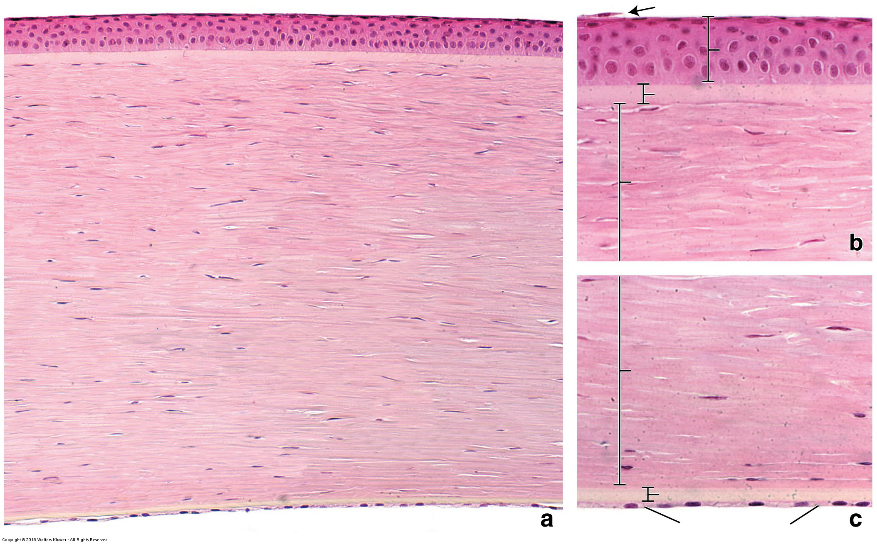
Cornea – histologisk snitt
avflagnande cell
epitel
Bowmans membran
stroma
Descements membran
Främre kammare
Endotel

Slide 6
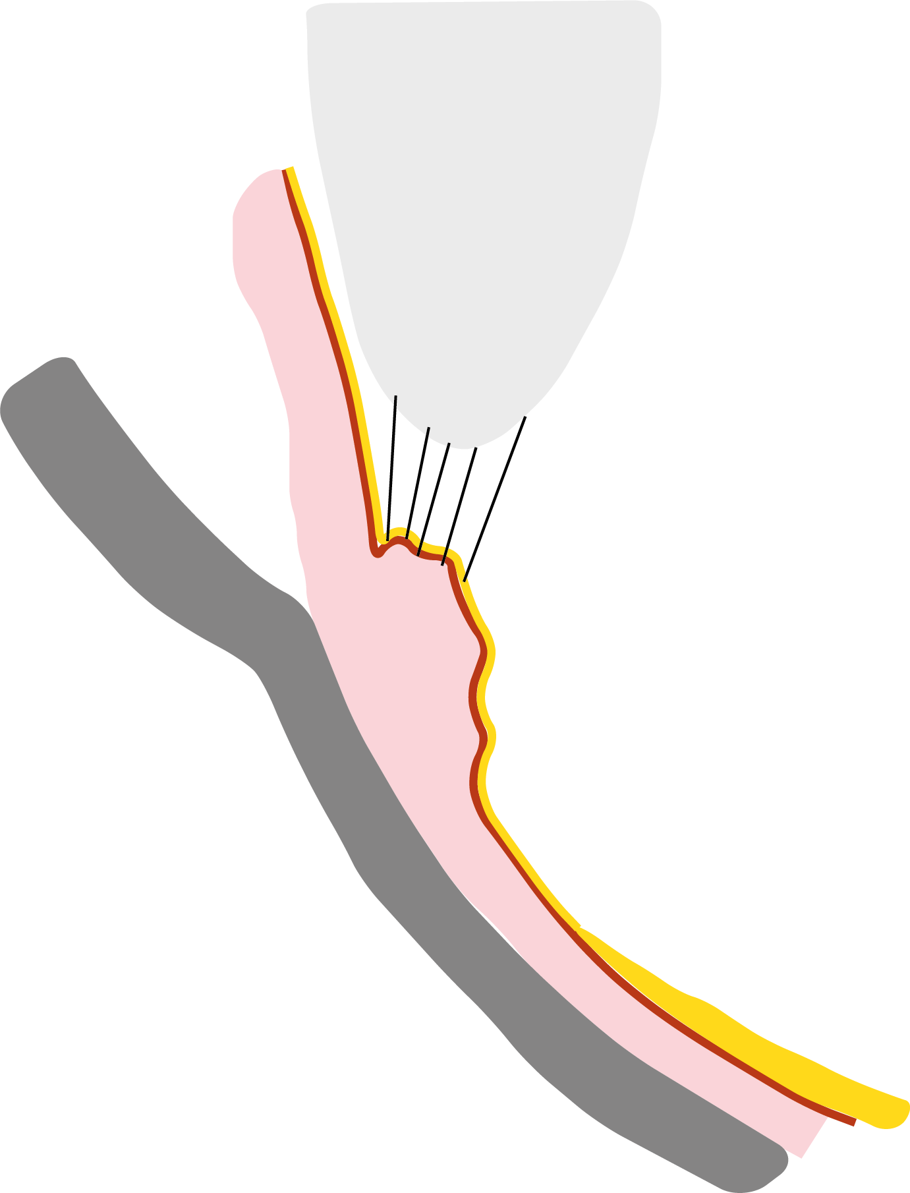
2. Ögats mellanlager
ciliarkropp
choroidea
a) choroidea
Vaskulärt lager, förser retina med metaboliter
Bindväv m/ mycket kärl/kapillärer och melanocyter
Fäster direkt till sclera, begränsas av Bruchs membran mot retina.
(Bruchs membran: Cellfri, separerar kapillärer från retina)
iris
b) ciliarkropp
c) iris
lins
Har glattmuskulatur
ackommodation av lins
Har Ciliarutskott
- utsöndrar kammarvätska
Har zonulatrådar
- Fäster till linsen (kollagen)
Har glattmuskulatur
Reglering av pupillstorlek
Bindvävsstroma med melanocyter
Ger ögonfärg
Inget epitel mot yttre kammaren!
iris
Ciliarutskott
ciliarkropp
Två lager med epitel på insidan = fortsättning av retina…
choroidea

Slide 7
Retina-lagret fortsätter bakom ciliarkroppen och iris
iris
Ora serrata
ciliarkropp
Ora serrata
retina
Retina (neuronala)
Retinala pigmentepitelet
choroidea
iris
ciliarkroppen
Ögats bakre del

Slide 8
2. Ögats mellanlager
ciliarkropp
choroidea
a) choroidea
Vaskulärt lager, förser retina med metaboliter
Bindväv m/ mycket kärl/kapillärer och melanocyter
Fäster direkt till sclera, begränsas av Bruchs membran mot retina.
(Bruchs membran: Cellfri, separerar kapillärer från retina)
iris
b) ciliarkropp
c) iris
lins
Har glattmuskulatur
ackommodation av lins
Har Ciliarutskott
- utsöndrar kammarvätska
Har zonulatrådar
- Fäster till linsen (kollagen)
Har glattmuskulatur
Reglering av pupillstorlek
Bindvävsstroma med melanocyter
Ger ögonfärg
inget epitel mot yttre kammaren!
iris
Ciliarutskott
ciliarkropp
Två lager med epitel på insidan = fortsättning av retina…
choroidea
Inre pigmenterad
Båda pigmenterade

Slide 9
Histologiskt snitt av ett öga

Slide 10
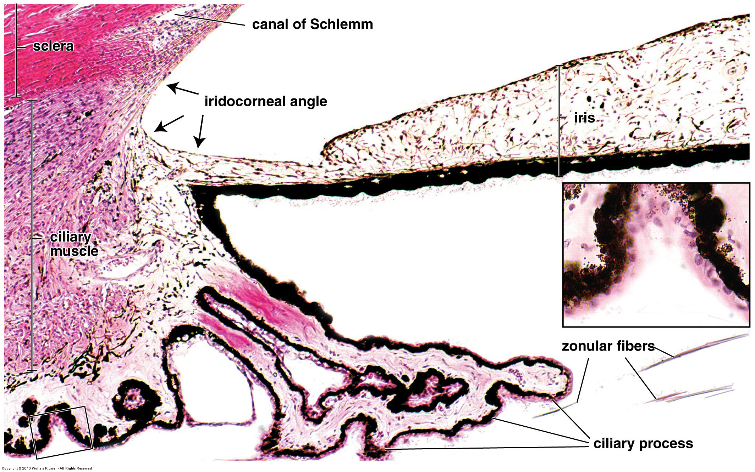
Ciliarkroppen med ciliarutskott och zonulatrådar

Slide 11
Histologiskt snitt av ett öga

Slide 12
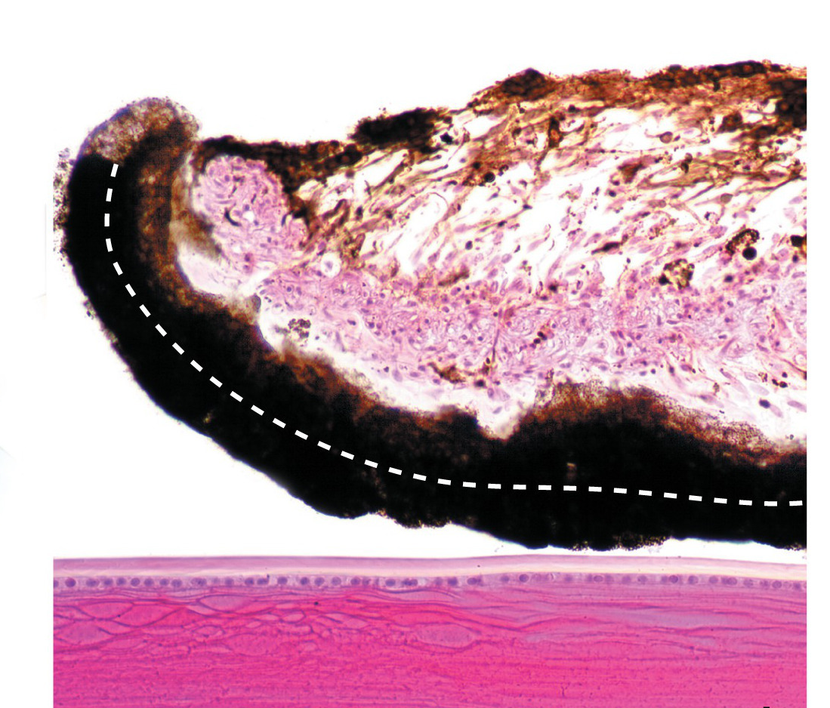
inre och
yttre epitel
Främre kammare
Stroma
iris
GM: glatt muskulatur
GM
lins

Slide 13
Histologiskt snitt av ett öga

Slide 14
retina
choroidea
sclera

Slide 15
3. Ögats innersta lager: retina
Ora serrata
Retina – ljuskänslig del (posteriort om ora serrata)
Består av 10 lager
Retinala pigmentepitelet (RPE) (lager 1)
Retina proper m/fotoreceptorer (lager 2-10)
Låt oss titta på de 10 lagren…

Slide 16
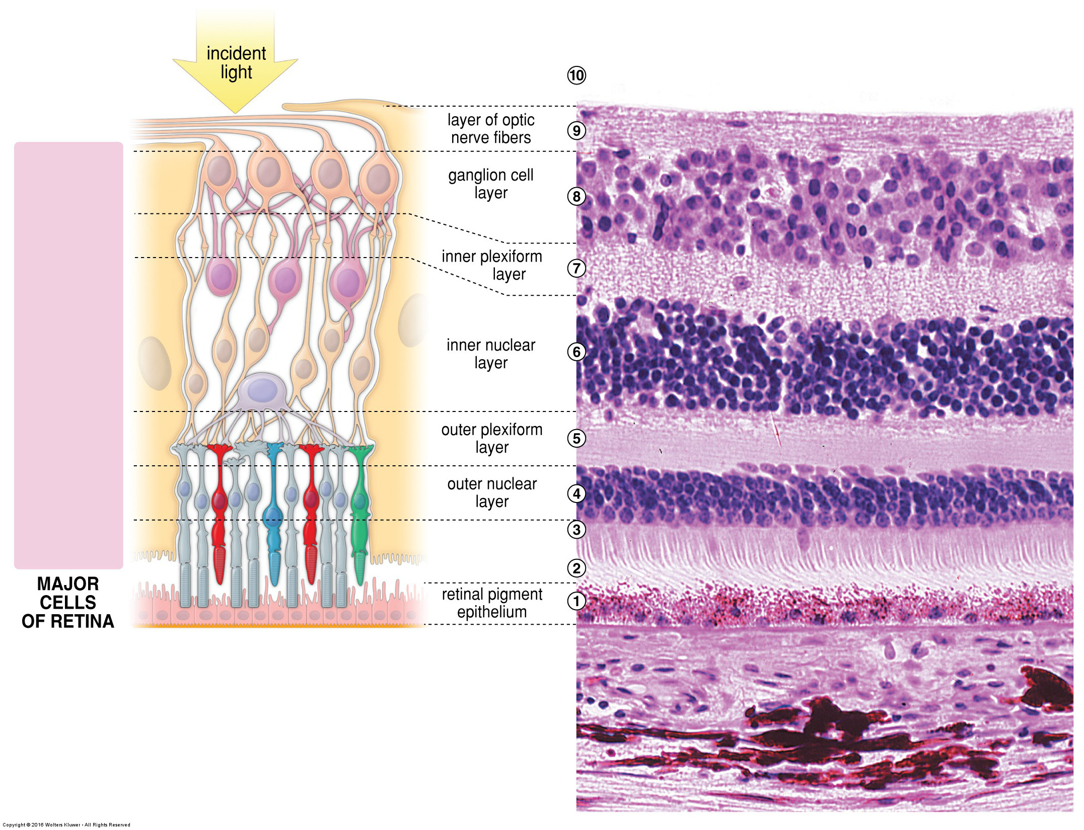
3. Ögats innersta lager: retina
ljus
Retina
Luktepitel
CNS
CNS
ganglieceller
Stödjecell
(Müllerglia)
stödjecell
Bipolärt neuron
Bipolärt neuron
doftmolekyler
Fotoreceptorer:
stavar
tappar
RPE
Notes:
(Övriga nervceller:
t. ex horizontal cells, amakrina celler)
(Övliga stödjeceller: astrocyter och mikroglia)

Slide 17
3. Ögats innersta lager: retina
ljus
CNS
Lager 10: membrana limitans interna (stödjecellers basalmembran)
Lager 9: nervfiberlagret (gangliecellers axon)
ganglieceller
Lager 8: gangliecellslagret (gangliecellers cellkärnor)
Stödjecell
(Müllerglia)
Lager 7: inre plexiforma skiktet (synaps bipolära/ganglieceller)
Bipolärt neuron
Lager 6: inre kärnlager (bipolära neurons och stödjecellens kärnor)
Lager 5: yttre plexiforma skiktet (tappars/stavars synapser)
Lager 4: yttre kärnlagret (stavar och tappars cellkärnor)
Fotoreceptorer:
tappar
Lager 3: membrana limitans externa (stödjecellens apikala yta)
stavar
Lager 2: stavar och tappars ljuskänsliga segment
RPE
Lager 1: RPE

Slide 18
3. Ögats innersta lager: retina
ljus
CNS
Lager 10
Lager 9
ganglieceller
Lager 8
Stödjecell
(Müllerglia)
Lager 7
Bipolärt neuron
Lager 6
Lager 5
Lager 4
Fotoreceptorer:
tappar
Lager 3
stavar
Lager 2
RPE
Lager 1

Slide 19
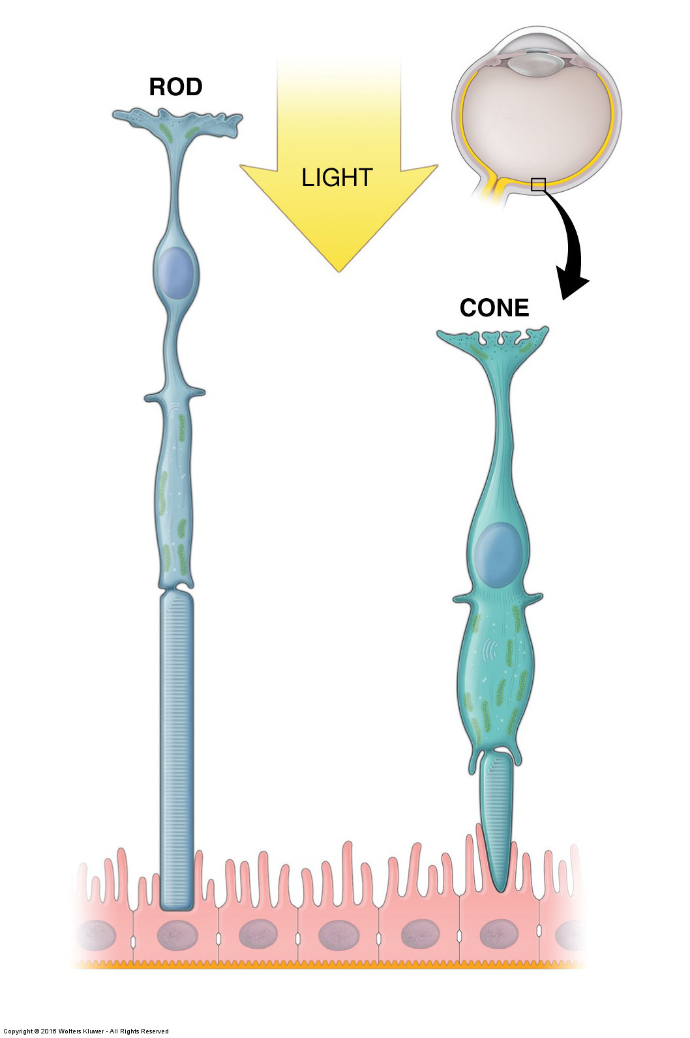
Stav
Fotoreceptorer
Tapp
Yttre segment bestående av
veckade membran med
ljuskänsliga proteiner (opsiner)

Slide 20
3. Ögats innersta lager: retina
ljus
CNS
Lager 10: membrana limitans interna (stödjecellers basalmembran)
Lager 9: nervfiberlagret (gangliecellers axon)
ganglieceller
Lager 8: gangliecellslagret (gangliecellers cellkärnor)
Stödjecell
(Müllerglia)
Lager 7: inre plexiforma skiktet (synaps bipolära/ganglieceller)
Bipolärt neuron
Lager 6: inre kärnlager (bipolära neurons och stödjecellens kärnor)
Lager 5: yttre plexiforma skiktet (tappars/stavars synapser)
Lager 4: yttre kärnlagret (stavar och tappars cellkärnor)
Fotoreceptorer:
tappar
Lager 3: membrana limitans externa (stödjecellens apikala yta)
stavar
Lager 2: stavar och tappars ljuskänsliga segment
RPE
Lager 1: RPE

Slide 21
Alla tre lagren:
Retina
Choroidea
sclera
retina
choroidea
sclera

Slide 22
4. Linsen och glaskroppen
a) Linsen
En bikonvex och transparant struktur:
Inga kärl
Inga nerver
Nästan inget bindväv
Lins
Linsens uppbyggnad:
Omsluten av en linskapsel = tjock basal lamina
Under (innanför) basal lamina finns ett lager kubiskt epitel
OBS: endast på framsidan (anteriort)
Fylld med epitelceller som differentierat till linsfiberceller:
långa och platta
Tappar sin kärna och organeller
Fylls med proteinet Crystallin
Bildar lager med linsfibrer, som en ”lök”

Slide 23
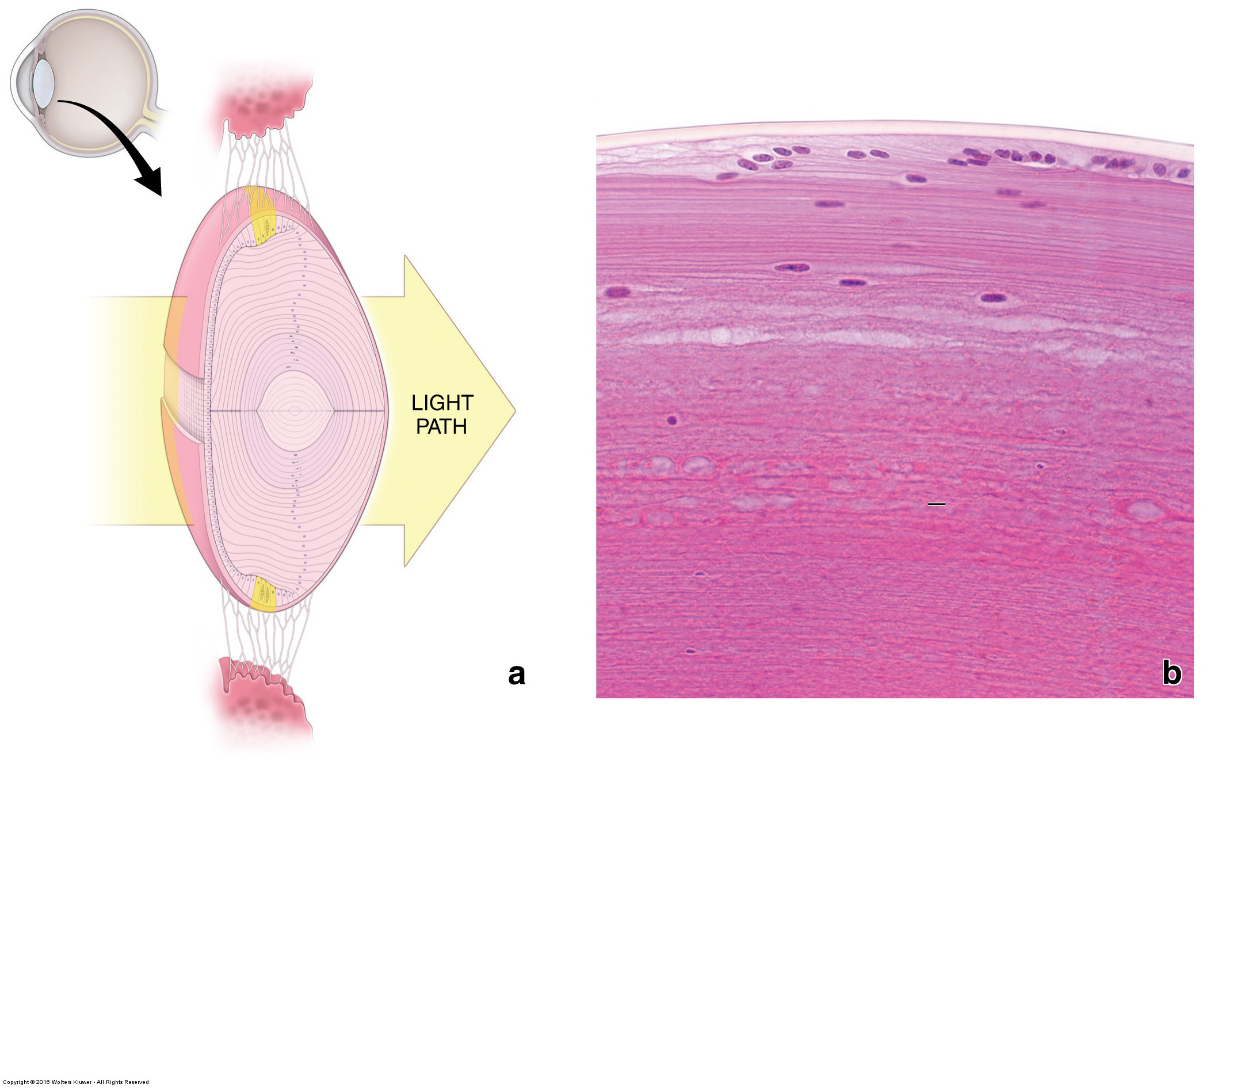
4. Linsen och glaskroppen
a) Linsen
En bikonvex och transparant struktur:
Inga kärl
Inga nerver
Nästan inget bindväv
Linsens uppbyggnad:
Omsluten av en linskapsel = tjock basal lamina
Under (innanför) basal lamina finns ett lager kubiskt epitel
OBS: endast på framsidan (anteriort)
Fylld med epitelceller som differentierat till linsfiberceller:
långa och platta
Tappar sin kärna och organeller
Fylls med proteinet Crystallin
Bildar lager med linsfibrer, som en ”lök”

Slide 24
4. Linsen och glaskroppen
a) Linsen
En bikonvex och transparant struktur:
Inga kärl
Inga nerver
Nästan inget bindväv
Lins
Linsens uppbyggnad:
Omsluten av en linskapsel = tjock basal lamina
Under basal lamina finns ett lager kubiskt epitel
OBS: endast på framsidan (anteriort)
Glaskroppen:
Transparant geléaktig massa:
99% vatten
Enstaka celler
Kollagen och grundsubstans
Fylld med epitelceller som differentierat till linsfiberceller:
långa och smala
Tappar sin kärna och organeller
Fylls med Crystalliner (transparanta och vattenlösliga proteiner)
Bildar lager med linsfibrer, som en ”lök”

Slide 25
differentierande
linsfiberceller
epitel
Linskapsel
(inget epitel under)
linsfibrer
epitel
Linsen
Linskapsel

Slide 26
Gått genom den histologiska uppbyggnaden av ögat
sclera
Öga: Palpebrae, conjunctiva, sclera, cornea, choroidea, corpus ciliare, proc cilliare, lens, iris, pupilla, corpus vitreum, retina, synnervspapillen,
macula lutea, fovea centralis.
Synens koppling till CNS: N. Opticus, thalamus, syncentrum.
1. Yttersta lagret
a) Cornea (hornhinnan)
b) Sclera (senhinnan)
c) conjunctiva
choroidea
conjunctiva
retina
2. Mellanlagret
a) Choroidea (åderhinnan)
b) Ciliarkropp och ciliarutskott
c) Iris
cornea
Lins
3. Innersta lagret = Retina
retinala pigmentepitelet
och neuronala retina
iris
glasskropp
ciliarkropp
4. Linsen och glaskroppen

